Slide 1
Баффало 22 марта 1989 года
Во время матча "Сэйбрз" с гостями из "Сент-Луис Блюз". Игрок "Сент-Луиса" наступил на шею вратарю хозяев Клинту Маларчуку. На льду мгновенно образовался целый бассейн крови. Сам Маларчук потом вспоминал, что у него в тот момент было две мысли: "Я сейчас умру" и "Мне нужно уйти со льда, чтобы не умереть на глазах матери".
Каким-то образом хоккеист смог сам добраться до бортика, но истинным спасителем его жизни стал Джим Пиццутелли, доктор команды, служивший в свое время военным медиком во Вьетнаме. Буквально голыми руками врач залез в шею Маларчуку и сжал пальцами разорванную вену, остановив кровотечение. Держать сосуд пришлось до тех пор, пока прибывшие медики не зашили вену.

Slide 2
Физиологическая самозащита организма при кровопотери
Активация тромбоцитов
Образование первичного тромба
Снижение АД
«Аутотрансфузия»-централизация кровообращения за счет ухода крови из сосудов обездвиженных мышц(1/20 от активного кровотока), кожи, сокращение селезенки
Снижение температуры
Остановка секреции(сухость во рту), ослабление перестальтики, снижение мочеотделения.

Slide 3
Органная потребность в кислороде (в норме) (по степени убывания) в норме)
Сердце(65 –70%)
Головной мозг
Легкие
Печень
Почки
Желудочно-кишечный тракт
Кожа

Slide 4
Механизм компенсации кислородного транспорта Механизмкомпенсации кислородноготранспорта
Мышечныйпокой
Остановкавнешнейсекреторнойдеятельностижелез, почек, кишечника
Повышениесердечноговыброса
Усилениеотдачикислородавтканях
Уменьшениевязкостикрови
Периферическаявазоконстрикция

Slide 5
19
Тактика лечения острой массивной кровопотери Покой
Остановка кровотечения
Восполнение объема в кровотоке
Кислород
Поддержание АД на минимальном приемлемом уровне - 90/40 мм рт.ст.
(для лиц пожилого возраста и детей другие индивидуальные нормы)
ИЕРАРХИЯ ТРАНСФУЗИОННЫХ СРЕД: солевые растворы, коллоидные растворы, плазма, эритроциты

Slide 6
Показания к переливанию эритроцитов по окончании кровотечения.
1. Потеря25 -30 % объема циркулирующей крови(возникновение циркуляторных нарушений, бледность кожи, слизистых, запустение вен, одышка, тахикардия).
  2.Снижение показателей кислородного транспорта.

Slide 8
Критерии эффективности переливания эритроцитов
  Клинические:
    Уменьшение одышки,
    Урежение числа сердечных сокращений,
    Исчезновение бледности коньюнктив,
    Наполнение вен.
  Лабораторные:
    Повышение показателей кислородного транспорта,
    Повышение уровня гемоглобина,
    Увеличение числа циркулирующих эритроцитов.

Slide 9
Клинические признаки острой массивной кровопотери
I. Бледность склер
II. Симптом “пустых сосудов”
III. Одышка при минимальной физической нагрузке
IV. Тахикардия
V. Снижение АДАД

Slide 10
КРОВОТЕЧЕНИЯ И
КРОВОПОТЕРЯ

Slide 11
Кровотечение - истечение крови из кровеносных сосудов и сердца в ткани, полости организма или во внешнюю среду
Кровотечение возникает при нарушении целости или проницаемости сосудов

Slide 12
Опасность кровотечения заключается в развитии геморрагического шока, в патогенезе которого ведущая роль принадлежит не утрате эритроцитов, а уменьшению массы циркулирующей крови, и следовательно, гемодинамическим нарушениям.

Slide 13
КЛИНИЧЕСКАЯ КАРТИНА КРОВОПОТЕРИ
Бледность кожных покровов, слизистых оболочек.
Увеличение ЧСС, учащение пульса.
Частое поверхностное дыхание.
Общая слабость.
Озноб.
Липкий, холодный пот.
Боли в животе, грудной клетке.
Снижение диуреза.

Slide 14
КРОВОТЕЧЕНИЯ
Артериальные
Алая кровь, бьет пульсирующим фонтаном.
Самостоятельно не останавливаются.
Прекращаются при наложении жгута выше места кровотечения
Венозные
Кровь темная, непрерывное кровотечение.
Самостоятельно останавливается редко.
Прекращается при наложении жгута ниже места кровотечения.

Slide 15
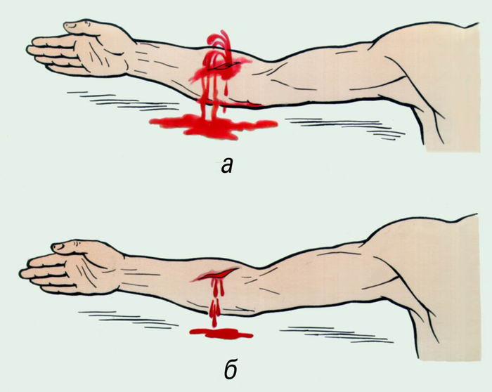

Slide 16
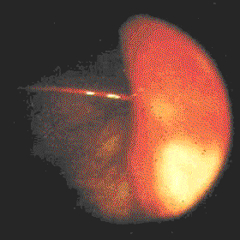

Slide 17
КЛАССИФИКАЦИЯ КРОВОТЕЧЕНИЙ
Наружное - кровь выделяется во внешнюю среду.
Внутреннее - кровь изливается в ткани, замкнутую полость тела или в просвет полого органа.
Внутреннее открытое кровотечение - кровь изливается в полость органа, который сообщается с внешней средой через естественные отверстия (например - кровотечение из язвы желудка).

Slide 18
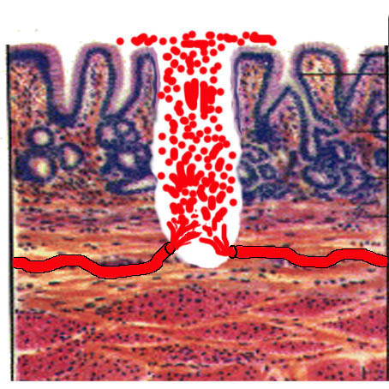
Модель острого
гастродуоденального кровотечения

Slide 19
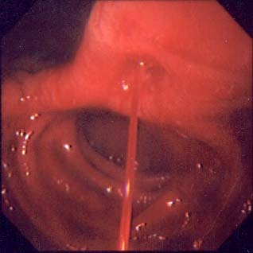
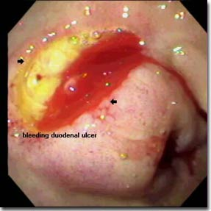
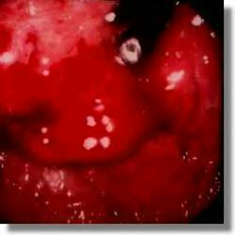
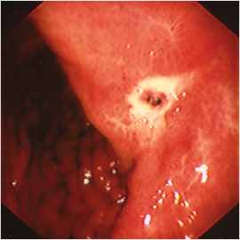
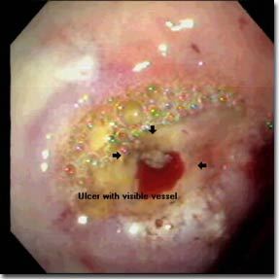
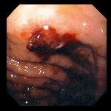
Forrest Ia - струйное кровотечение
Forrest Ib - вялое кровотечение
Forrest IIa – видимый тромбированный сосуд («часовой тромб»)

Slide 20
КЛАССИФИКАЦИЯ КРОВОТЕЧЕНИЙ
Первичные - возникают тотчас после или в ближайшие часы после ранения.
Ранние вторичные - возникают до организации тромба. Развиваются на 3-5 сутки после ранения и связаны с выходом из сосуда обтурирующего её тромба (неудовлетворительная иммобилизация, толчки при транспортировке, манипуляции в ране при перевязках).
Поздние вторичные - возникают после организации (прорастание грануляционной тканью) тромба.Связаны с инфекционным процессом в ране и расплавлением тромба.

Slide 21
КЛАССИФИКАЦИЯ КРОВОПОТЕРИ ПО ВИДУ
Травматическая (раневая, операционная).
Патологическая (при заболевании, патологическом процессе).
Искусственная (эксфузия, лечебное кровопускание).

Slide 22
КЛАССИФИКАЦИЯ КРОВОПОТЕРИ ПО ОБЪЕМУ
Малая - от 5 до 10% ОЦК ( 0,5л)
Средняя - от 10 до 20% ОЦК (0,5 - 1,0л)
Большая - от 21 до 40% ОЦК (1,0-2,0л)
Массивная - от 41 до 70% ОЦК(2,0-3,5л)
Смертельная - более 70% ОЦК (более 3,5л)

Slide 23
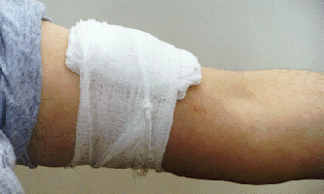

Slide 24
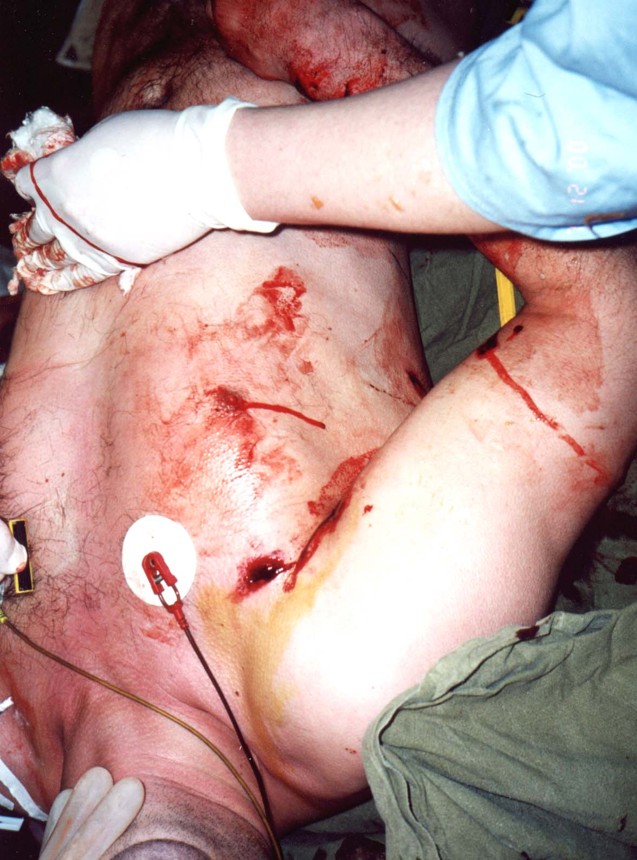

Slide 25
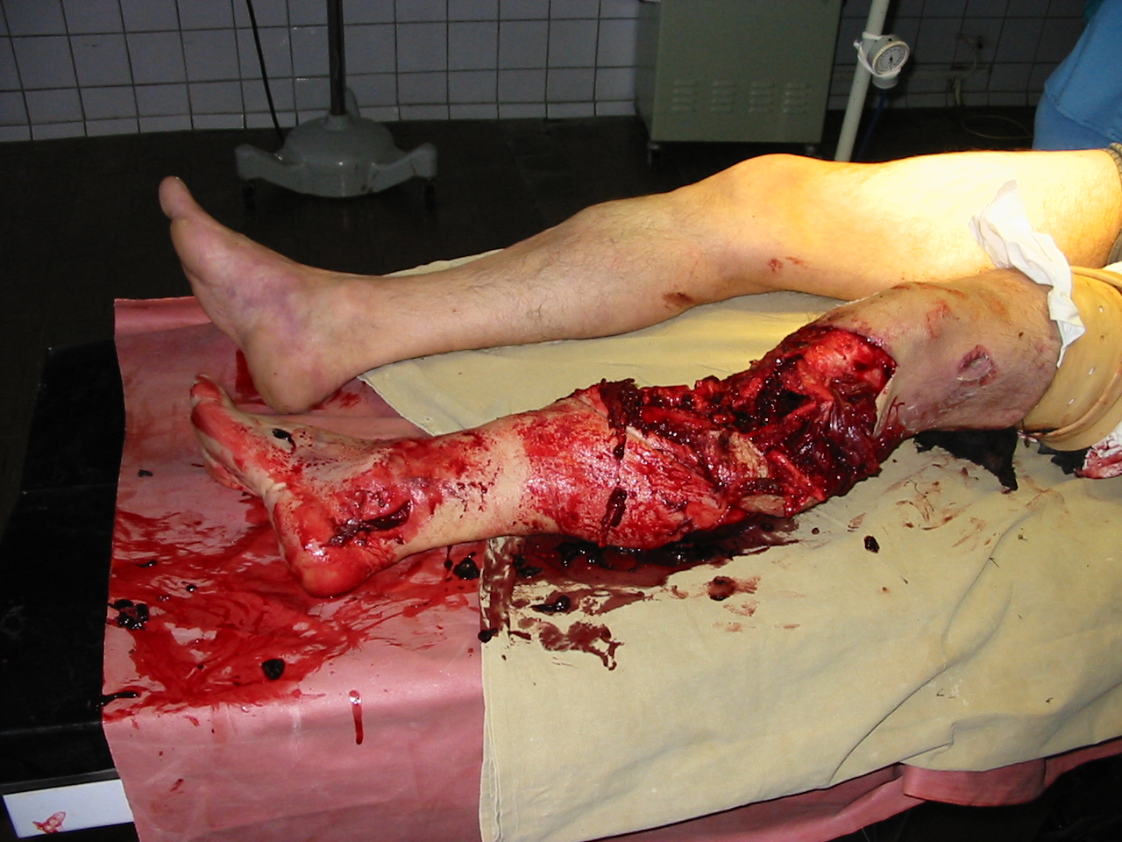

Slide 26
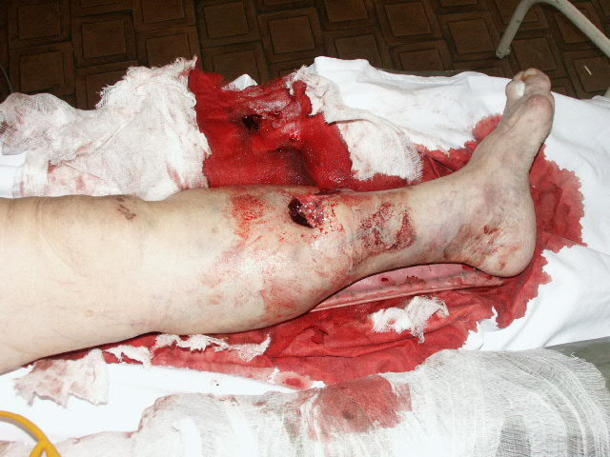

Slide 27
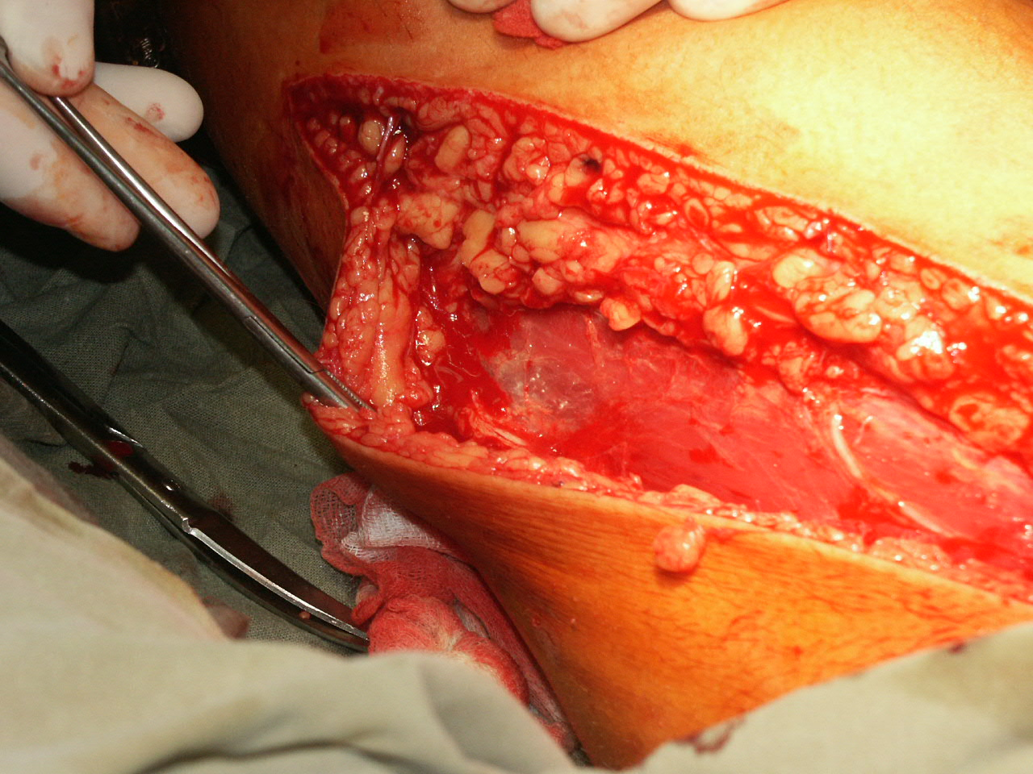

Slide 28


Slide 29
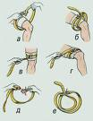

Slide 30
РАСПРЕДЕЛЕНИЕ ВОДЫ В ОРГАНИЗМЕ
локализация | объем в литрах | % ОВО
внутриклеточная жидкость | 23,0 | 55
интерстициальная жидкость | 8,4 | 20
кости | 6,3 | 15
плазма | 3,2 | 7,5
полости тела | 1,1 | 2,5
всего | 42 | 100

Slide 31
Объём плазмы, составляющей 3,2 л, соответствует объёму крови, равному 7,5 л, если величина гематокрита равна 45%. Следовательно, объём крови составляет около 13 % ОВО. В связи с тем, что острая кровопотеря 35% объёма крови может привести к смерти, вопрос жизни и смерти решают всего 4 % жидкой среды организма. Врач должен остановить кровотечение до потери этих 4 %.

Slide 32
Классически, кровопотерю определяют как состояние организма развивающееся вслед за кровотечением и характеризующееся рядом приспособительных и патологических реакций (П.Г. Брюсов 1996 г.).
Первичным в патогенезе кровопотери является уменьшение объема крови наполняющей сосудистое русло, что приводит к нарушениям динамики и кислородного питания организма.

Slide 33
Поскольку в практике неотложной хирургии кровотечение всегда возникает как осложнение какого либо заболевания или повреждения, тяжесть больного(пострадавшего) зависит не только от объема потерянной крови, но и от характера заболевания или объема повреждения, нарушения жизненно важных функций, связанных с заболеванием(травмой), компенсаторных и адаптационных возможностей организма.

Slide 34
ПАТОГЕНЕЗ ОСТРОЙ КРОВОПОТЕРИ
КРОВОПОТЕРЯ
УМЕНЬШЕНИЕ ОЦК
НАРУШЕНИЯ ГЕМОДИНАМИКИ И РАЗВИТИЕ КИСЛОРОДНОГО ГОЛОДАНИЯ

Slide 35
ПАТОГЕНЕЗ ОСТРОЙ КРОВОПОТЕРИ (II)
Нарушения микроциркуляции, синдром ДВС, фибртнолиз |  | Выброс катехоламинов адреналина и норадреналина -вазоконстрикция
Резкое уменьшение венозного возврата ведёт к освобождению АКТГ, альдостерона, антидиуретического гормона и, вследствие этого происходит уменьшение диуреза

Slide 36
ПАТОГЕНЕЗ ОСТРОЙ КРОВОПОТЕРИ (III)
ГЕМОДИЛЮЦИЯ, ОБЕЗВОЖИВАНИЕ
ГИПОКСИЯ, МЕТАБОЛИЧЕСКИЙ АЦИДОЗ
НАРУШЕНИЕ РЕОЛОГИИ КРОВИ

Slide 37
Для обеспечения нормального кровообращения и доставки кислорода в ткани:
Учащаются сердечные сокращения (тахикардия),
Дефицит ОЦК компенсируется поступлением межтканевой жидкости из интерстициального пространства в сосудистое русло.
В результате возникает гемодилюция (разжижение крови), что сопровождается снижением гемоглобина.

Slide 38
При тяжёлой кровопотере:
доставка кислорода в ткани страдает,
возникает гипоксия тканей,
страдает энергетическое обеспечение клеточных функций.
угнетается деятельность клеток,
нарушаются функции различных органов и систем,
нарастает синдром полиорганной недостаточности,
изменения становятся необратимыми,
наступает смерть.
При быстрой массивной кровопотере наблюдаются нарушения центральной гемодинамики с резким падением артериального давления и развитием геморрагического шока

Slide 39
Следует учитывать, что величина кровопотери никогда не соответствует дефициту ОЦК, который всегда меньше истинной кровопотери.

Slide 40
ГЕМОГЛОБИН
косвенно отражает величину кровопотери, но является довольно непостоянной величиной.

Slide 41
ГЕМАТОКРИТ
величина показывающая отношение плазмы циркулирующей крови к эритроцитам.

Slide 42
Гематокритное число достаточно точно соответствует кровопотере, но не сразу, так как в первые часы после кровотечения пропорционально уменьшаются объемы как форменных элементов, так и плазмы крови. И только после того, как экстраваскулярная жидкость начнет проникать в кровяное русло, восстанавливая ОЦК, гематокрит падает.

Slide 43
Показатели уровня содержания гемоглобина, гематокрита и этитроцитов в циркулирующей крови входящие в большинство систем и формул определения ОЦК, не являются достоверными у больных с острой кровопотерей, так как в остром периоде кровопотери разбавления крови в сосудах еще не произошло. Больной с разрывом аорты может умереть от острой массивной кровопотери в течении нескольких минут и иметь нормальные показатели гемоконцентрации.

Slide 44
В настоящее время в клинике кровопотери ведущими остаются косвенные методы, характеризующие ОЦК и приблизительный объем кровопотери: АД, пульсовое давление, среднее АД (сумма систолического и двух диастолических АД, деленная на 3; ЧСС, ЦВД ( норма – 5-8 мм вод. ст.); почасовой диурез (норма – 3- - 5- мл/час), давление в легочной артерии (норма для систолического – 15-30 мм рт.ст., диастолического – 5-12 мм рт.ст., среднего – 5-12 мм рт.ст.), пульсовая оксиметрия - показатель насыщения гемоглобина кислородом (сатурация; в норме – не менее 90 %)

Slide 45
При массивной кровопотере, сопровождающейся тяжелыми гиповолемическими расстройствами, адаптационные механизмы не в состоянии компенсировать расстройства гемодинамики. Возникает гипотония в лежачем положении и развивается сосудистый коллапс. Возникает клиническая картина шока (бледность, переходящая в аспидно-серый цвет, пот, нарушение сознания).

Slide 46
Тахикардия – первая реакция на снижение ОЦК для сохранения адекватного кровоснабжения тканей, но сама по себе тахикардия не является критерием тяжести состояния больного, так как может быть вызвана рядом других факторов, обусловленных заболеванием или травмой.

Slide 47
Приведенные показатели необходимо оценивать в комплексе с клиническими проявлениями кровопотери. На основании оценки некоторых из названных показателей и состояния больных В.Стручковым и соавторами в 1977 году разработана классификация, выделяющая 4 степени тяжести кровопотери.

Slide 48
I СТЕПЕНЬ КРОВОПОТЕРИ
общее состояние удовлетворительное;
умеренная тахикардия;
АД не изменено;
Hb > 100 г/л;
дефицит ОЦК – не более 5% от должного.

Slide 49
II СТЕПЕНЬ КРОВОПОТЕРИ
состояние средней тяжести;
вялость, головокружение, обморочное состояние, бледность кожных покровов;
значительная тахикардия;
снижение АД до 90 мм. рт. ст.;
Hb – 80 г/л;
дефицит ОЦК – 15 % от должного.

Slide 50
III СТЕПЕНЬ КРОВОПОТЕРИ
общее состояние тяжелое;
кожные покровы бледные, холодный липкий пот;
больной зевает, просит пить;
пульс частый, нитевидный;
АД снижено до 60 мм. рт. ст;
Hb – 50 г/л;
дефицит ОЦК – 30% от должного.

Slide 51
VI СТЕПЕНЬ КРОВОПОТЕРИ
состояние крайне тяжелое, граничит с агональным;
длительная потеря сознания;
пульс и АД не определяется;
дефицит ОЦК – более 30% от должного.

Slide 52
На практике, судить об истинном количестве излившейся крови не представляется возможным. Поэтому величину кровопотери определяют косвенно, по степени напряжения компенсаторно-защитных реакций организма, используя ряд показателей. Наиболее надежным и достоверным из них является разница ОЦК до и после геморрагии.

Slide 53
МЕТОДЫ ОПРЕДЕЛЕНИЯ ВЕЛИЧИНЫ КРОВОПОТЕРИ
ПО ЛОКАЛИЗАЦИИ ТРАВМЫ И ЕЕ ТЯЖЕСТИ
при тяжёлой травме груди кровопотеря составляет 1,5 - 2,5 литра
живота - до 2 литров
при множественных переломах костей таза - 2,5 - 3,5литра
открытом переломе бедра - 1,5 - 1,8 л.
при переломе костей голени - до 0,8 л.

Slide 54
МЕТОДЫ ОПРЕДЕЛЕНИЯ ВЕЛИЧИНЫ КРОВОПОТЕРИ
ПО ГЕМОДИНАМИЧЕСКИМ ПОКАЗАТЕЛЯМ
Индекс шока = ЧСС/ систолическое АД.
Нормальный показатель - 60/120 = 0,5
Каждое увеличение индекса на 0,1 соответствует потере 0,2л крови, или 4% ОЦК. Повышение индекса до 1,0 соответствует потере 1л крови(20) ОЦК).
Недостаток метода - занижает истинную кровопотерю до 15%.

Slide 55
МЕТОДЫ ОПРЕДЕЛЕНИЯ ВЕЛИЧИНЫ КРОВОПОТЕРИ
ПО КОНЦЕНТРАЦИОННЫМ ПОКАЗАТЕЛЯМ
Изменение удельного веса крови (занижает в острой ситуации величину кровопотери).
По изменениям показателей гемоглобина и гематокрита ( метод Moore).

Slide 56
РАСПРЕДЕЛЕНИЕ ВЕЛИЧИНЫ КРОВОПОТЕРИ ПО MOORE
КП = ОЦКд х Нtд - Htф
Htд

Slide 57
МЕТОДЫ ОПРЕДЕЛЕНИЯ ВЕЛИЧИНЫ КРОВОПОТЕРИ
Во время операции объем кровопотери может быть установлен измерением количества собранной крови из раны или взвешиванием пропитанных кровью салфеток. При этом кровопотеря равна половине веса этих салфеток увеличенного на 15%.

Slide 58
МЕТОДЫ ОПРЕДЕЛЕНИЯ ВЕЛИЧИНЫ КРОВОПОТЕРИ
Наиболее объективно ОЦК определяют с помощью разведения индикатора. Метод основан на изменении концентрации введённого в кровеносную систему радиоактивного индикатора (изотопы Cr или I) . Способ требует использования специальных радиометрических аппаратов.

Slide 59
Оценка степени тяжести острой массивной кровопотери
ПОКАЗАТЕЛЬ | СТЕПЕНЬ ТЯЖЕСТИ
 | I | II | III | IV
АД | норма | норма | понижено | Резко понижено
ЧСС | < 100 | < 100 | > 120 | > 140
ЧДД | 14 - 20 | 20 - 30 | 30 - 40 | > 40
Диурез мл/час | 30 | 20 - 30 | 5 -15 | нет
состояние ЦНС | норма | возбуждение | заторможенность | прекома кома
кровопотеря мл. % ОЦК | <750 <15 | 750-1500 15-30 | 1500-2000 30-40 | >2000 >40

Slide 60
ПРИНЦИПЫ ЛЕЧЕНИЯ КРОВОПОТЕРИ
Остановка кровопотери
Восполнение объема потерянной крови
Профилактика и лечение возникших вследствие кровопотери осложнений

Slide 61
ВОЗМЕЩЕНИЕ КРОВОПОТЕРИ ДО 10% ОЦК
Переливание кристаллоидных растворов, количество которых рассчитывается в соотношении 3 : 1 к величине предполагаемой кровопотери, поскольку 2\3 введённого раствора диффундирует в ткани.

Slide 62
ВОЗМЕЩЕНИЕ КРОВОПОТЕРИ ДО 20% ОЦК
Проводят комбинированную трансфузию коллоидов и кристаллоидов. У пожилых людей может возникнуть необходимость введения эритроцитов.

Slide 63
ВОЗМЕЩЕНИЕ КРОВОПОТЕРИ ДО 40% ОЦК
Введение эритроцитов, которыми возмещается до 50% потерянного глобулярного объёма, введение коллоидов в количестве превышающим объём кровопотери в 3 раза, введение альбумина.

Slide 64
КРОВОЗАМЕЩЕНИЕ
ОТ 50% ОЦК И ВЫШЕ
Введение эритроцитов до 50% глобулярного объёма, введение альбумина.

Slide 65
КРОВОЗАМЕЩЕНИЕ
ДО 100% ОЦК
Компонентная терапия утрачивает своё значение, так как становится затруднительно адекватно коррегировать потери белка, факторов свёртываемости крови и тромбоцитов.
Рационален переход на свежестабилизированную кровь и в сочетании с кристаллоидами.

Slide 66
Критериями адекватности восполнения дефицита жидкости в циркуляции являются ЦВД и почасовой диурез.

Slide 67
Пока ЦВД не достигнет 8 - 12 см. водного столба и почасовой диурез не станет более 30 мл, больной нуждается в инфузионной терапии с достаточно высокой объемной скоростью введения (до 100 мл. в минуту).

Slide 68
После достижения этих показателей можно переходить на более медленное переливание ( 20 - 40 мл. в минуту).

Slide 69
ТРАНСФУЗИОЛОГИЯ
раздел медицинской науки об управлении функциями организма путем целенаправленного воздействия на морфологический состав и физиологические свойства крови введением органических и неорганических трансфузионных средств.

Slide 70
ТРЕБОАНИЯ К КРОВЕЗАМЕЩАЮЩИМ ЖИДКОСТЯМ
Постоянство физико-химических свойств, которые должны быть схожими со свойствами плазмы крови.
Полное выведение из организма без повреждения его тканей и нарушения его функции.
Не вызывать реакций непереносимости.
Возможность хранения в течении длительного времени.

Slide 71
КЛАССИФИКАЦИЯ ТРАНСФУЗИОННЫХ СРЕД
КРОВОЗАМЕНИТЕЛИ
Препараты гемодинами-ческого, противошо-кового и реологичес-кого действия | Препараты дезинтоксикационного действия | Препараты парентерального питания | Регуляторы водно-солевого и кислотно-щелочного равновесия

Slide 72
ПРЕПАРАТЫ ГЕМОДИНАМИЧЕСКОГО, ПРОТИВОШОКОВОГО И РЕОЛОГИЧЕСКОГО ДЕЙСТВИЯ
Растворы декстрана - полиглюкин, реополиглюкин, макродекс и др.
Растворы желатиноля - желатиноль, гемжель, плазмажель.
Гидрооксиэтилкрахмал - волекам, полифер.
Солевые растворы - Рингер-лактат, лактасол и др.

Slide 73
ПРЕПАРАТЫ ДЕЗИНТОКСИКАЦИОННОГО ДЕЙСТВИЯ
Гемодез (неогемодез), неокомпенсан
Полидез, энтеродез

Slide 74
ПРЕПАРАТЫ ДЛЯ ПАРЭНТЕРАЛЬНОГО ПИТАНИЯ
Белковые гидролизаты (гидролизат казеина, аминопептид, амиген и др.).
Аминокислотные смеси (полиамин, альвезин, аминофузин и др.).
Жировые эмульсии (липофкндин, интралипид).
Растворы сахаров (глюкоза, глюкостерил).

Slide 75
РЕГУЛЯТОРЫ ВОДНО-СОЛЕВОГО И КИСЛОТНО-ЩЕЛОЧНОГО РАВНОВЕСИЯ
Солевые растворы (хлорид натрия, глюкоза, лактасол, Рингер-лактат и другие).
Растворы дисоль, трисоль, трисамин и другие.

Slide 76
ПОЛИГЛЮКИН
Препарат среднемолекулярного декстрана (полисахарид бактериального происхождения), увеличивающий объём циркулирующей жидкости в сосудистом русле притягивая в кровоток тканевую жидкость. В первые сутки из организма выводится 50% препарата.
Показания к применению - все виды шока, кровопотеря.

Slide 77
РЕОПОЛИГЛЮКИН
Низкомолекулярный декстран. Увеличивает объём циркулирующей крови и способствует дезагрегации форменных элементов.
Показания к применению - шок, профилактика и лечение тромбоэмболической болезни, почечной недостаточности и другие.

Slide 78
ГЕМОДЕЗ
Раствор низкомолекулярного декстрана. Действие основано на способности связывать и выводить токсины из организма.
Показания к применению - все виды интоксикации.

Slide 79
ГЕМАТРАНСФУЗИОННЫЕ СРЕДЫ
КЛЕТОЧНЫЕ КОМПОНЕНТЫ (модифицированная кровь, эритроцитарная масса, эритроцитарная взвесь, концентрат тромбоцитов или эритроцитов и др.).
ПЛАЗМА (нативная, свежезамороженная, иммунная и т.д.).
ПРЕПАРАТЫ ПЛАЗМЫ (комплексного действия, гемостатического действия, иммунологического действия).

Slide 80
ЦЕЛЬНАЯ КОНСЕРВИРОВАННАЯ КРОВЬ
Трансфузионная среда, представляющая собой сложную систему белков и клеточных элементов (эритроцитов, тромбоцитов, лейкоцитов), взвешенных в плазме, содержащая консервирующий раствор, предотвращающий свёртывание и нарушение функциональной полноценности.

Slide 81
ПОКАЗАНИЯ К ПЕРЕЛИВАНИЮ ЦЕЛЬНОЙ КРОВИ
ОСТРАЯ МАССИВНАЯ КРОВОПОТЕРЯ

Slide 82
МОДИФИЦИРОВАННАЯ КРОВЬ
Гемотрансфузионная среда полученная после удаления из цельной консервированной крови лейкотромбоцитарного слоя и возвращения плазмы в эритроцитарную массу.

Slide 83
Модифицированная кровь применяется при острой кровопотере, шоке и в случаях когда имеется опасность аллоиммунизации лейкоцитами и тромбоцитами.

Slide 84
ЭРИТРОЦИТАРНАЯ МАССА
Основной компонент консервированной крови, состоящий из эритроцитов (70 - 80%), плазмы (20%) и примеси тромбоцитов и лейкоцитов.

Slide 85
ВИДЫ ЭРИТРОЦИТАРНОЙ МАССЫ
Эритроцитарная масса (гематокрит 65 -80%)
Эритроцитарная взвесь (эритроцитарная масса разведённая в каком либо растворе).
Эритроконцентрат (эритроцитарная масса с полным удалением плазмы и лейкотромбоцитарного слоя (гематокрит 0,9 - 0,95%)
Размороженная и отмытая эритроцитарная масса

Slide 86
ПЛАЗМА НАТИВНАЯ
Плазма выделенная из цельной крови.
Используется в качестве трансфузионной среды и для получения белковых препаратов.

